Slide 1
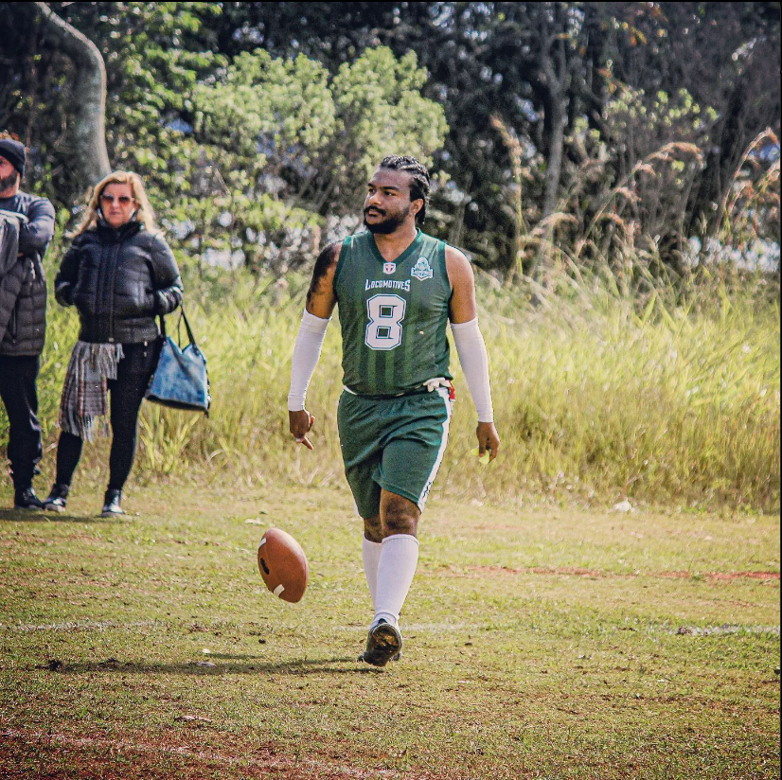
Caio’s Field
Uma breve introdução ao mundo do Futebol Americano e Flag Football

Slide 2

COMO EU CONHECI O FUTEBOL AMERICANO
Video Game;
Amigos;
Seletiva Palmeiras;

Slide 3
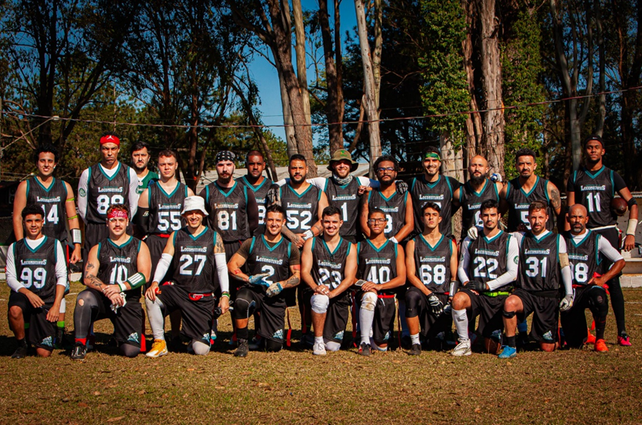
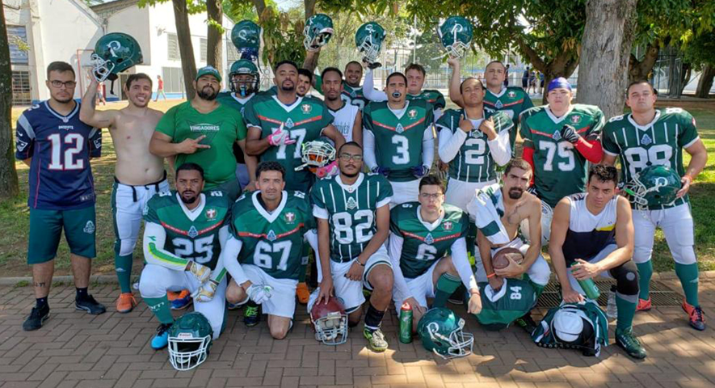
Meus valores
Lealdade
Respeito
Dedicação

Slide 4
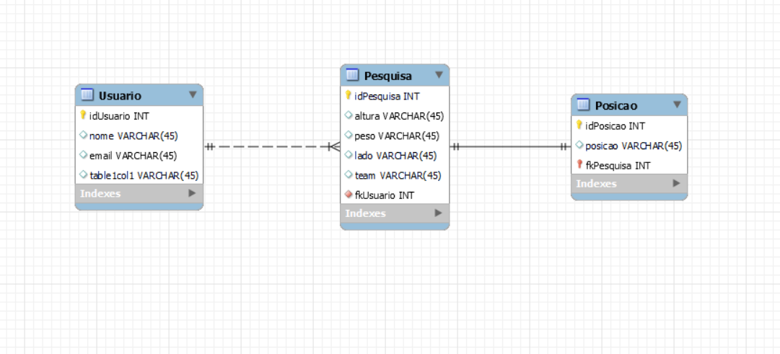
Modelagem Banco de Dados

Slide 5
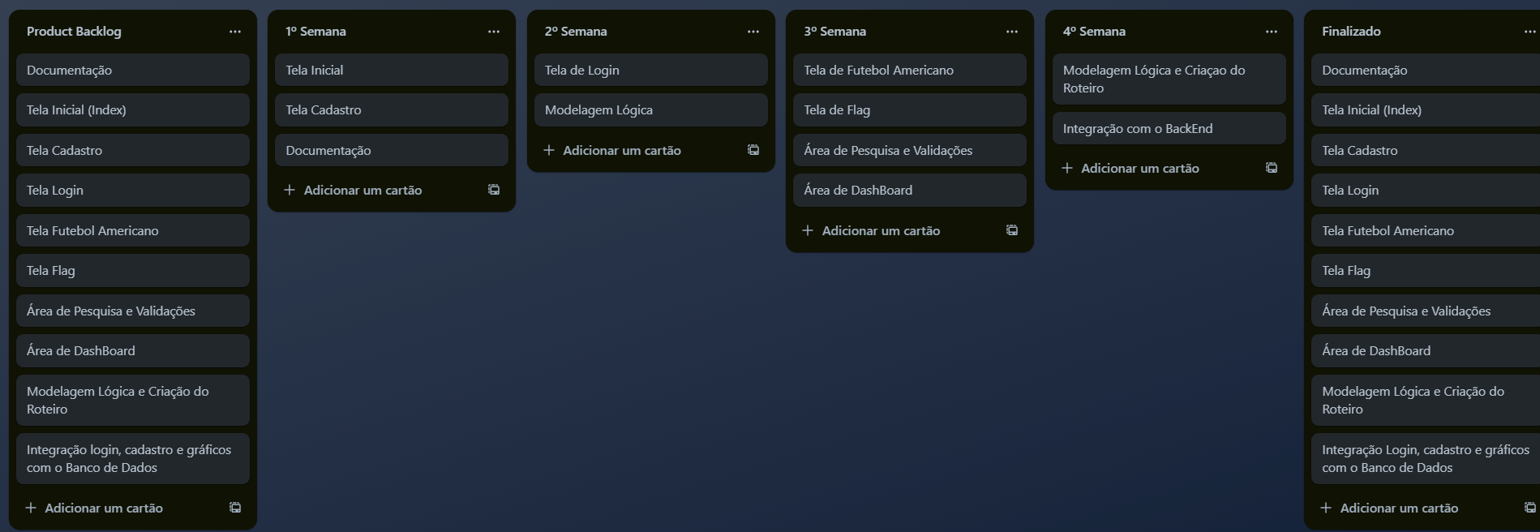
Trello

Slide 6
Site

Slide 7
Superações
Questões criativas
Entendimento do BackEnd

Slide 8
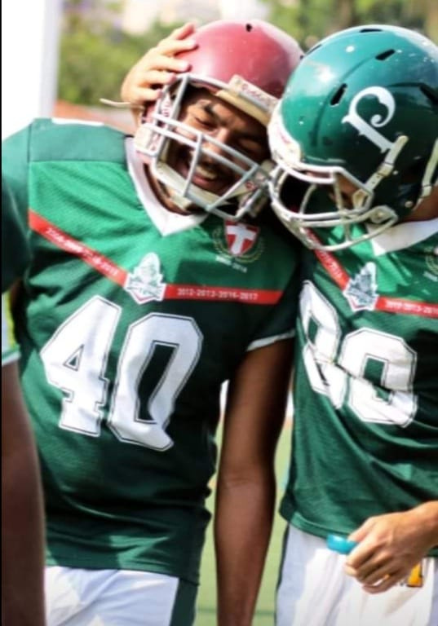
AGRADECIMENTOS

